Slide 1

PEMROGRAMAN BERORIENTASI OBJEK
Class, Object, Method, Attribute
Yuyun Umaidah, S.Kom., M.Kom
E-Mail umaidah1405@gmail.com
yuyun.umaidah@staff.unsika.ac.id

Slide 2

Berorientasi Objek?
Attribute:
Topi, Baju, Jaket,
Tas Punggung, Tangan, Kaki, Mata
Behavior:
Cara Jalan ke Depan
Cara Jalan Mundur
Cara Belok ke Kiri
Cara Memanjat

Slide 3
Berorientasi Objek?
Attribute (State):
Ban, Stir, Pedal Rem, Pedal Gas, Warna, Tahun Produksi
Behavior:
Cara Menghidupkan Mesin
Cara Manjalankan Mobil
Cara Memundurkan Mobil
Attribute → Variable(Member)
Behavior → Method(Fungsi)

Slide 4
Perbedaan Class dan Object
Class: konsep dan deskripsi dari sesuatu
Class mendeklarasikan method yang dapat digunakan (dipanggil) oleh object
Object: instance dari class, bentuk (contoh) nyata dari class
Object memiliki sifat independen dan dapat digunakan untuk memanggil method
Contoh Class dan Object:
Class: mobil
Object: mobilnya pak Joko, mobilku, mobil berwarna merah

Slide 5
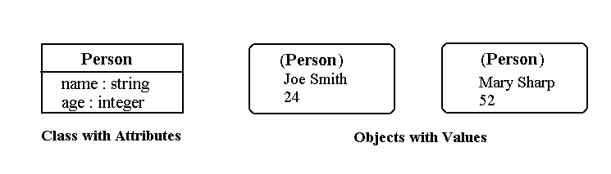
Perbedaan Class dan Object
Class seperti cetakan kue, dimana kue yg dihasilkan dari cetakan kue itu adalah object
Warna kue bisa bermacam-macam meskipun berasal dari cetakan yang sama (object memiliki sifat independen)

Slide 6
Class = Method + Variable
Class Sepeda
gir
kecepatan
variable
tampilkan kecepatan
ubah gir
method

Slide 7
Object = Method + Variable yg Memiliki Nilai
Object Sepedaku
gir = 3
kecepatan = 10km/jam
instance variable
tampilkan kecepatan ()
kecepatan = 10 km/jam
instance method
ubah gir (2)
gir = 5

Slide 8
Attribute
Variable yang mengitari class, dengan nilai datanya bisa ditentukan di object
Variable digunakan untuk menyimpan nilai yang nantinya akan digunakan pada program
Variable memiliki jenis (tipe), nama dan nilai
Name, age, dan weight adalah atribute (variabel) dari class Person

Slide 9
Membuat Class, Object dan Memanggil Atribut
Mobil.java
public class Mobil {
String warna;
int tahunProduksi;
}
public class MobilInAction{
public static void main(String[] args){
// Membuat object
Mobil mobilku = new Mobil();
/* memanggil atribut dan memberi nilai */
mobilku.warna = "Hitam";
mobilku.tahunProduksi = 2006;
System.out.println("Warna: " + mobilku.warna);
System.out.println("Tahun: " + mobilku.tahunProduksi);
}
}
MobilInAction.java

Slide 10

Method
Method adalah urutan instruksi yang mengakses data dari object
Method melakukan:
Manipulasi data
Perhitungan matematika
Memonitor kejadian dari suatu event

Slide 11
Membuat dan Memanggil Method
public class Mobil2{
String warna;
int tahunProduksi;
void printMobil(){
System.out.println("Warna: " + warna);
System.out.println("Tahun: " + tahunProduksi);
}
}
Mobil2.java
public class Mobil2InAction{
public static void main(String[] args){
Mobil2 mobilku = new Mobil2();
mobilku.warna = "Hitam";
mobilku.tahunProduksi = 2006;
mobilku.printMobil();
}
}
Mobil2InAction.java

Slide 12
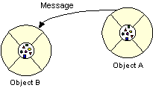
Parameter
Sepeda akan berguna apabila ada object lain yang berinterasi dengan sepeda tersebut
Object software berinteraksi dan berkomunikasi dengan object lain dengan cara mengirimkan message atau pesan
Pesan adalah suatu method, dan informasi dalam pesan dikenal dengan nama parameter

Slide 13
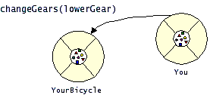
Pengiriman Pesan dan Parameter
You → object pengirim
YourBicycle → object penerima
changeGears → pesan berupa method yang dijalankan
lowerGear →parameter yang dibutuhkan method (pesan) untuk dijalankan

Slide 14
Konstruktor
Method yang digunakan untuk memberi nilai awal pada saat object diciptakan
Dipanggil secara otomatis ketika new digunakan untuk membuat instan class
Sifat konstruktor:
Nama konstruktor sama dengan nama class
Tidak memiliki nilai balik dan tidak boleh ada kata kunci void

Slide 15
Konstruktor
public class Mobil {
String warna;
int tahunProduksi;
public Mobil(String warna, int tahunProduksi){
this.warna = warna;
this.tahunProduksi = tahunProduksi;
}
public void info(){
System.out.println("Warna: " + warna);
System.out.println("Tahun: " + tahunProduksi);
}
}
Mobil.java
public class MobilKonstruktor{
public static void main(String[] args){
Mobil mobilku = new Mobil(“Merah”, 2003);
mobilku.info();
}
}
MobilKonstruktor.java

Slide 16
Latihan
Buat class Bank
Buat konstruktor class Bank dengan parameter: saldo
Buat method: simpanUang, ambilUang, dan getSaldo
Buat class BankBeraksi, tetapkan saldo awal lewat konstruktur Rp. 100000, jalankan 3 method di atas, dan tampilkan proses sebagai berikut: Selamat Datang di Bank ABC Saldo saat ini: Rp. 100000 Simpan uang: Rp. 500000 Saldo saat ini: Rp. 600000 Ambil uang: Rp. 150000 Saldo saat ini: Rp. 450000

Slide 17
Terima kasih

